Slide 1

APISPECIES
Encuentra el sitio ideal para ir a bichear
Proyecto final Bootcamp Ironhack Data Analytics Enero 2020

Slide 2

¿Por qué una API para buscar localizaciones de especies?
Herramientas utilizadas
Resumen de los datos que tenemos en la API
Algunos ejemplos ejemplos desde la API

Slide 3

Pero….
¿Porque este proyecto?

Slide 4
¿Qué datos y herramientas he utilizado?
Base de datos de ocurrencias de especies
GBIF
- Buscar todas las especies para una provincia
- Buscar una especie concreta para una provincia
- Buscar una especie concreta en determinado mes
Flask API
Métodos
GET y POST
- Insertar
Clase, Familia, Género, Especie, Nombre Común, Año, Mes, Localidad, Latitud y Logitud
- Eliminar
- ¿Que tengo más cerca?
Provincia y Comunidad Autónoma
- Mapas de calor
MongoDB Compass
API,
Modelos de clustering
Notes:
Además, la capacidad de dispersión de una especie también puede limitar su distribuir su área de distribución, de tal forma que la suma de los tres factores da lugar al nicho realizado de las especies

Slide 5
¿Qué datos y herramientas he utilizado?
Base de datos de ocurrencias de especies
GBIF
Base de datos de variables climáticas
WorldClim
1990-2015
Clase, Familia, Género, Especie, Nombre Común, Año, Mes, Localidad, Latitud y Logitud
Temperatura media annual
Temperatura máxima del mes mas cálido
Temperatura minima del mes mas frio
Elevación
Precipitación
Isotermalidad
Variación estacional de la temperatura
Provincia y Comunidad Autónoma
Análisis de clustering
Notes:
Además, la capacidad de dispersión de una especie también puede limitar su distribuir su área de distribución, de tal forma que la suma de los tres factores da lugar al nicho realizado de las especies

Slide 6
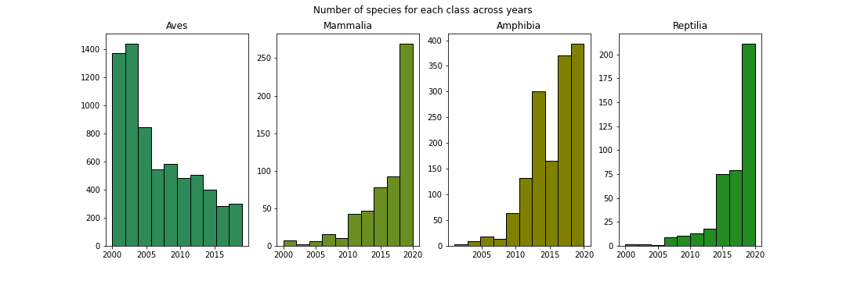
Numero de datos actual en la API para cada grupo taxónomico

Slide 7
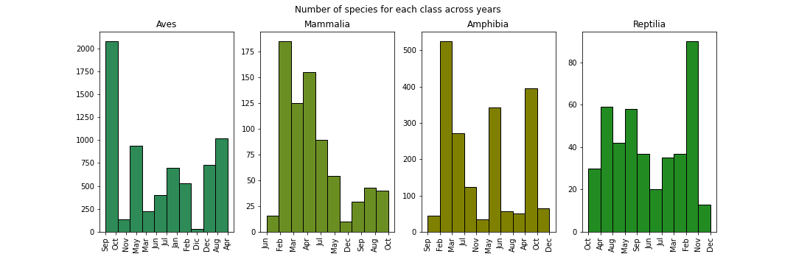
Numero de datos por año en la API para cada grupo taxónomico
Numero de datos por meses para cada grupo taxónomico

Slide 8
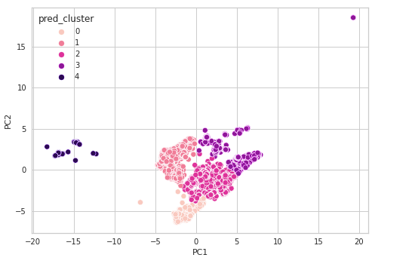
Modelo predictivo
Temperatura media annual
Temperatura máxima del mes más cálido
Temperatura minima del mes más frio
Elevación
Precipitación
Isotermalidad
Variación estacional de la temperature
Longitud
Latitud
Especies

Slide 9
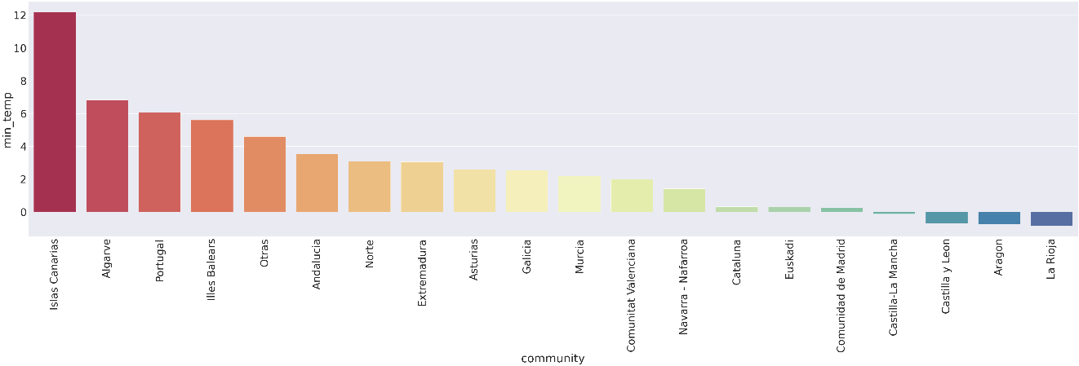
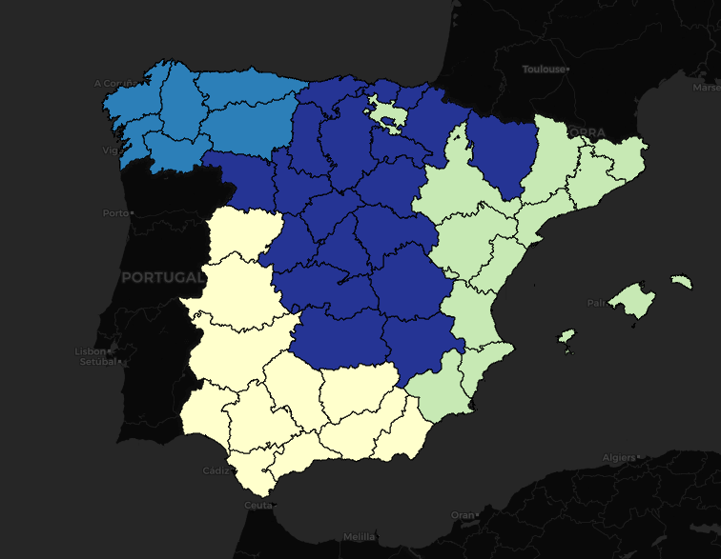
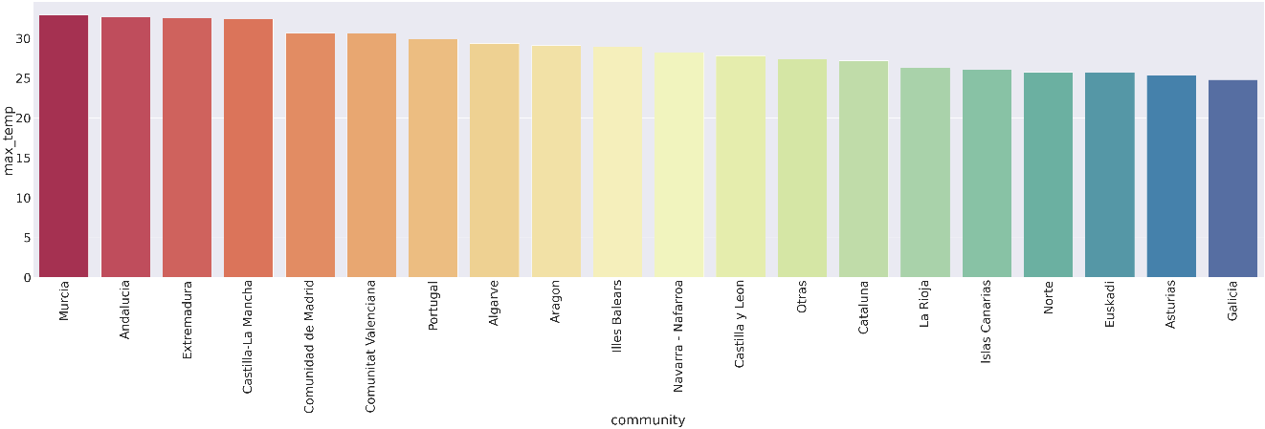
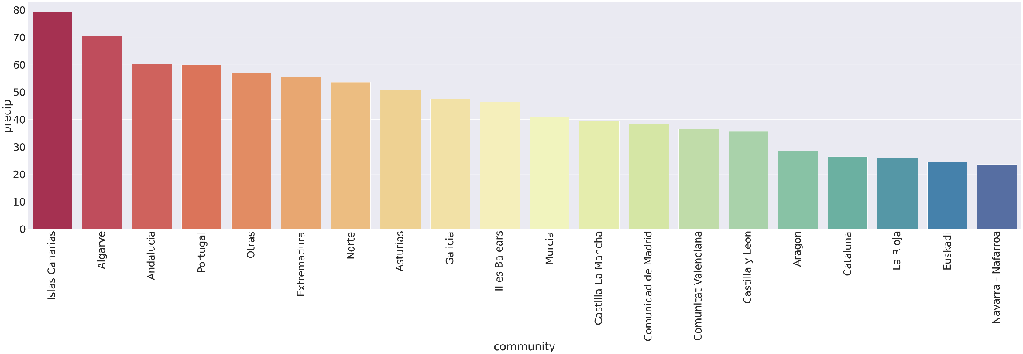
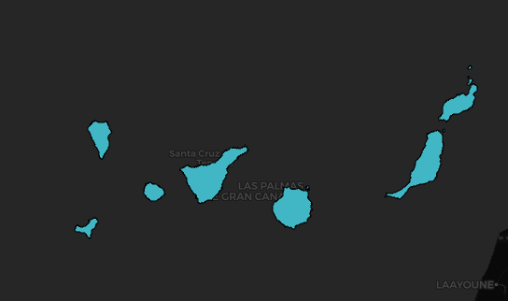
1

Slide 10
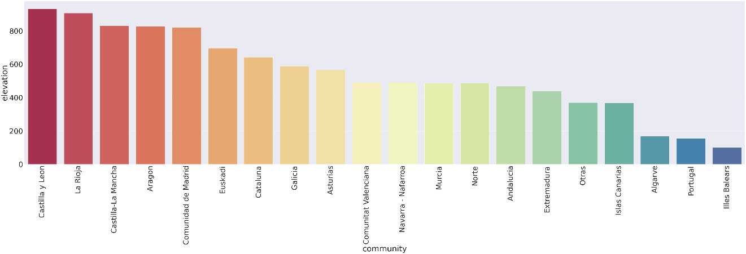

Slide 13
Vamos a la API!!
http://127.0.0.1:5000/

